Slide 1
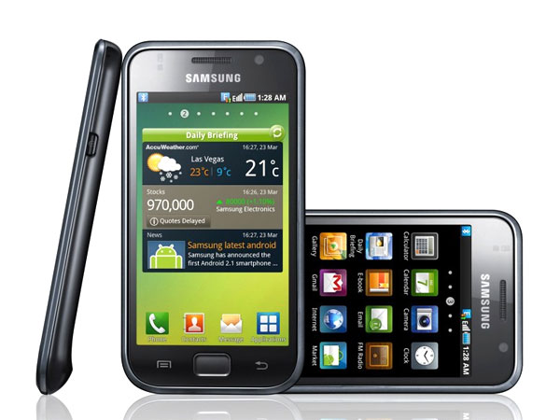
Luận văn tốt nghiệp 2012
XÂY DỰNG ỨNG DỤNG NHẬN DẠNG BIỂN BÁO GIAO THÔNG TRÊN THIẾT BỊ DI ĐỘNG
Giáo viên hướng dẫn:
ThS. PHAN NGUYỆT MINH
Sinh viên thực hiện:
NGUYỄN BÁ CHUNG - 07520031
ĐỖ TRƯỜNG GIANG - 07520094

Slide 2
Mục lục
Đặt vấn đề
Nền tảng và công nghệ
Xử lý ảnh
Mạng noron
Mô hình giải quyết bài toán
Kết quả - Hướng phát triển
Demo

Slide 3

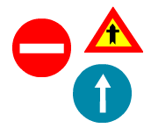

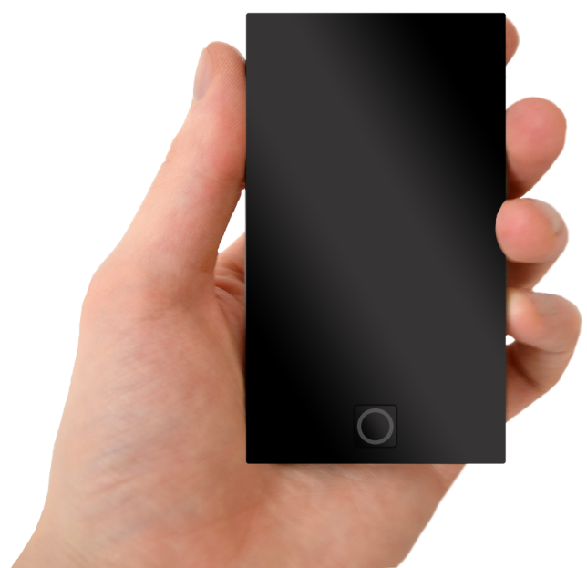

Đặt vấn đề
I have smartphone
16:59

Slide 4


Nền tảng và công nghệ
Lý thuyết
Xử lý ảnh
Mạng noron
Công nghệ

Slide 5
Xử lý ảnh
Thu nhận ảnh
Tiền xử lý ảnh
Phân vùng ảnh
Biển diển ảnh
Nhận dạng – nội suy
Các bước cơ bản trong xử lý ảnh

Slide 6
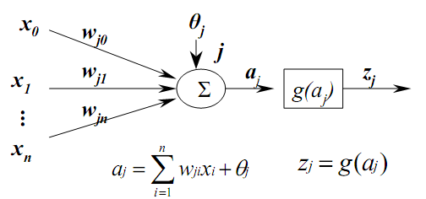

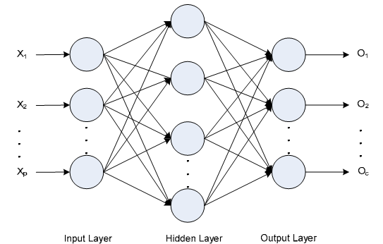

Mạng noron
Noron – Đơn vị xử lý
Mạng noron học làm sao ?
Cấu trúc mạng noron

Slide 7
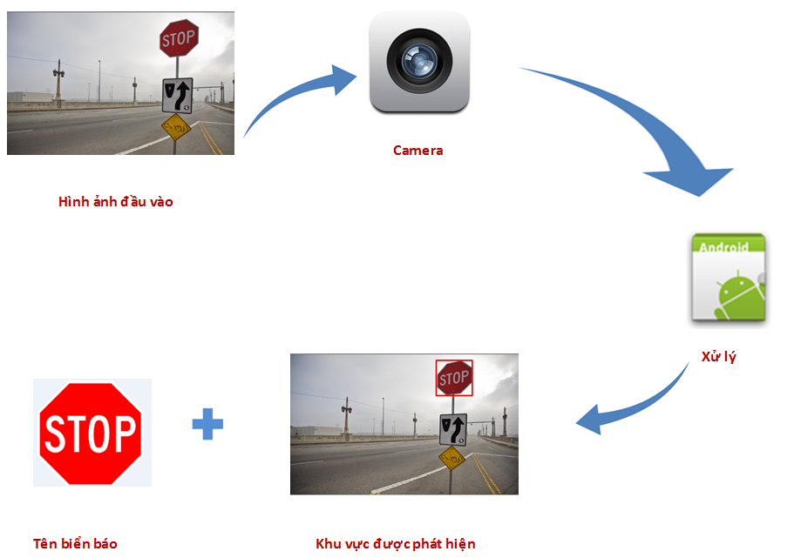
Mô hình giải quyết bài toán
Bài toán cần giải quyết ?

Slide 8
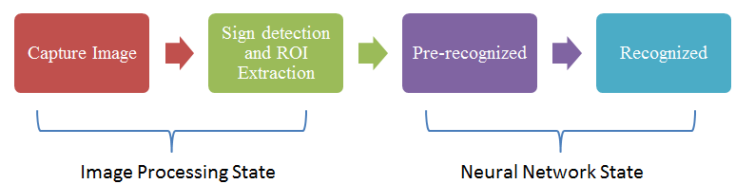

Mô hình giải quyết bài toán

Slide 9





Mô hình giải quyết bài toán
Làm sao phát hiện biển báo ?
Đặc trưng hình học ?
Đặc trưng màu sắc ?

Slide 10
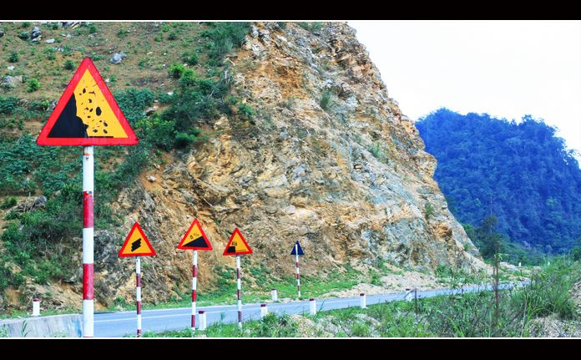
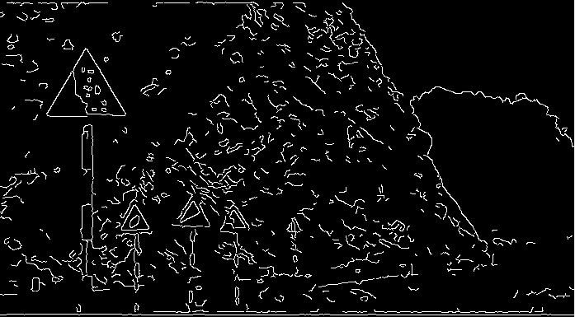
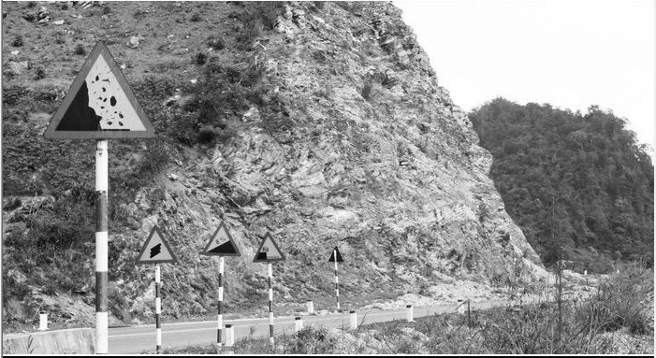
Mô hình giải quyết bài toán
Phát hiện biên ảnh bằng phương pháp Canny

Slide 11
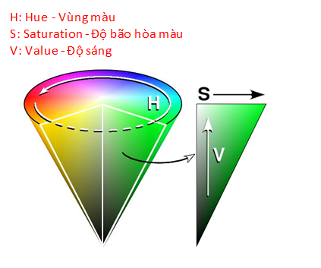
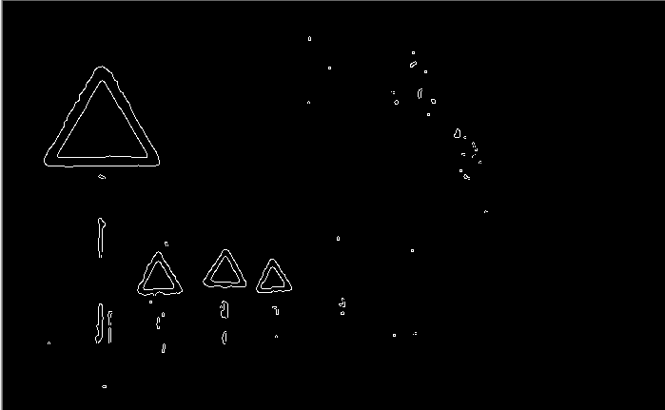
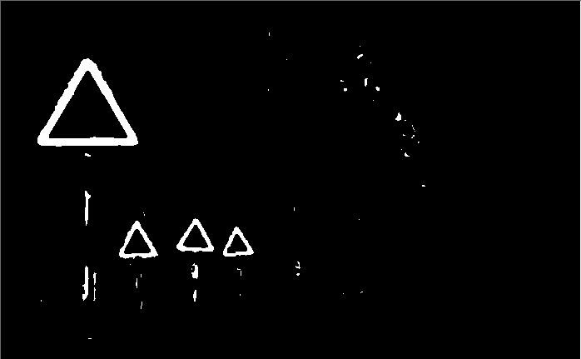
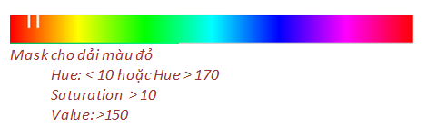
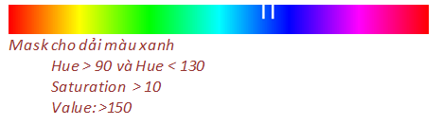
Mô hình giải quyết bài toán
Cải tiến: Kết hợp đặc trưng màu với phương pháp Canny

Slide 12
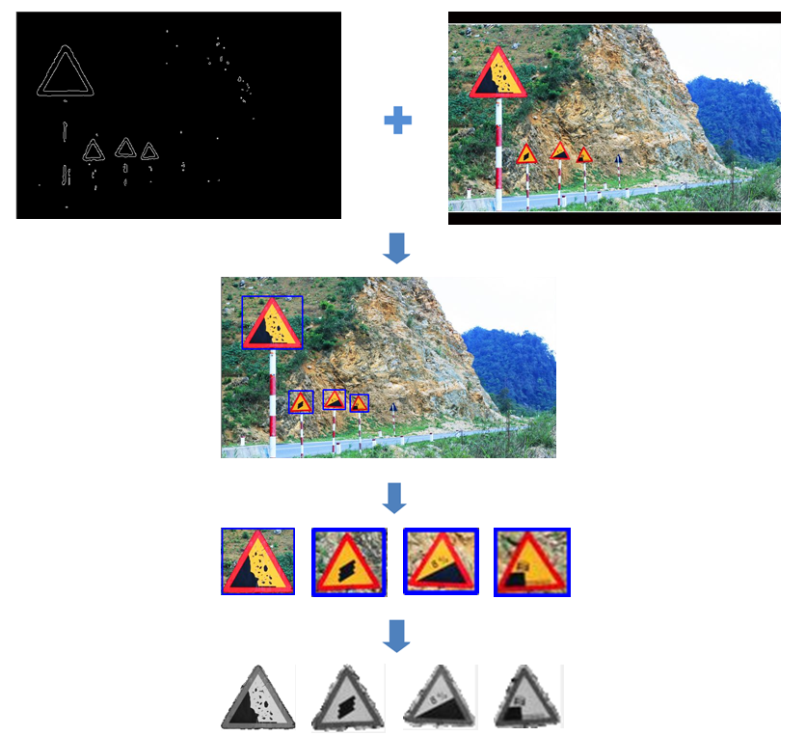
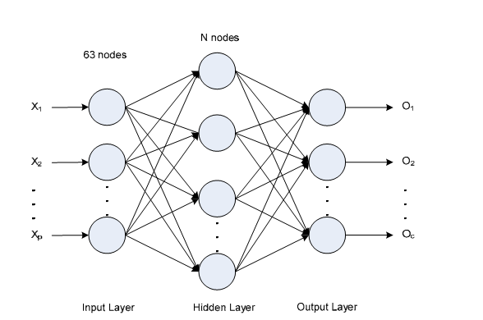


Mô hình giải quyết bài toán
Xử lý tiền nhận dạng và nhận dạng
Biến đổi ->
Mẫu biển báo nhận dạng được!

Slide 13
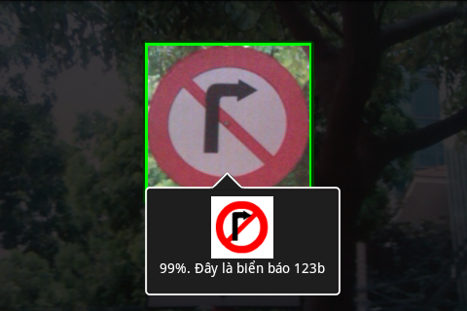





Kết quả thực nghiệm – Hướng phát triển
Xây dựng thành công mạng noron có khả năng nhận dạng 5 loại biển báo
Mạng noron sẽ được chọn số noron lớp ẩn là 80 và đại lượng ước lượng trung bình bình phương tối thiểu là nhỏ hơn 0.0001
Độ chính xác của ứng dụng trong khoảng 70%
Tập mẩu biển báo thử nghiệm

Slide 14
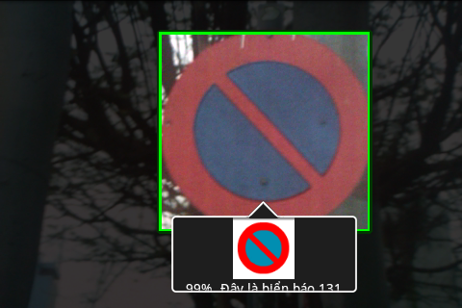
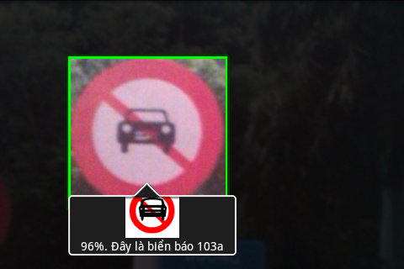
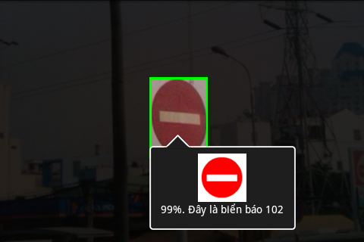
Demo
Demo

Slide 15
Thank you
Q&A

